Slide 1
PTE-mentőtisztképzés
Dr. Kiss Tibor
NSZKK Szombathelyi Intézete
2020/2021-es tanév II. félév.

Slide 2
Jogi ismeretek
Jog: az a szabályozó rendszer, amellyel az állam a különböző társadalmi viszonyokat jogilag –jogszabályokkal – szabályozza annak érdekében, hogy ezek rendjét biztosítsa
Jogszabály: - törvény, rendelet – rendszerint általános magatartási szabály, amely a jogalkotó akaratát fejezi ki, és amelynek végrehajtását az állam végső fokon kényszerrel is biztosítja
Jogrendszer: a jogszabályok rendezett összessége, mely jogágazatokra tagolódik, az egyes jogágazatok az egynemű és az egymással összefüggő társadalmi viszonyokat jogszabályokkal rendezik.

Slide 3
Büntető jog
Anyagi büntető jog: határozza meg, hogy az állam milyen magatartásokat nyilvánít bűncselekményeknek, és ezek elkövetőit milyen büntetéssel fenyegeti.
Alaki büntető jog: a bűncselekmény felderítésével és a büntetés kiszabásával kapcsolatos eljárást szabályozza

Slide 4
Büntetőjog az igazságügyi orvostan tudományában
NSZKK Szombathelyi Intézet
Dr. Kiss Tibor

Slide 5
Mi a bűncselekmény?
Olyan cselekmény
1. Amelyet a törvény büntetni rendel.
2. Amely veszélyes a társadalomra
3. Amelyet szándékosan – vagy ha a törvény a gondatlan elkövetést is bünteti- gondatlanul követnek el.

Slide 6
A bűncselekmény fajtái
Bűntett
szándékosan elkövetett
két évnél hosszabb szabadságvesztéssel büntetendő
Vétség
minden más

Slide 7
Az elkövetés módozatai
Szándékos
Gondatlan

Slide 8
SZÁNDÉKOS
-ha magatartásának következményeit kívánja,
vagy
-a következményekbe belenyugszik

Slide 9
a SZÁNDÉK lehet:
- egyenes szándék (kívánja)
(dolus directus)
vagy
- eshetőleges szándék (belenyugszik)
(dolus eventualis)

Slide 10
a GONDATLANSÁG lehet:
-tudatos gondatlanság
(luxuria)
vagy
-hanyagság
(negligentia)

Slide 11
Luxuria (tudatos gondatlanság)
az elkövető látja magatartása lehetséges következményeit, de könnyelműen bízik azok elmaradásában

Slide 12
Negligentia (hanyagság)
az elkövető nem látja a cselekmény lehetséges következményeit, mert a tőle elvárható figyelmet vagy körültekintést elmulasztja

Slide 13
BÜNTETHETŐ
- az előkészület
- a kísérlet
- a befejezett bűncselekmény

Slide 14
ELKÖVETŐ
- a tettes
- a társtettes (tettesek)
- a felbújtó
- a bűnsegéd (részesek)

Slide 15
A büntethetőséget kizáró okok
- a gyermekkor
- a kóros elmeállapot
- a kényszer és a fenyegetés
- tévedés

Slide 16
A büntethetőséget kizáró okok
- a cselekmény társadalomra veszélyességének csekély foka
- a jogos védelem
- a végszükség
- a magánindítvány hiánya
- a törvényben meghatározott egyéb ok

Slide 17
Magánindítványra üldözendő cselekmények
- egészségügyi önrendelkezési jog megsértése
- magántitok megsértése
- kegyeletsértés
- becsületsértés
- erőszakos közösülés alapesete
- szemérem elleni erőszak alapesete
- megrontás alapesete

Slide 18
Magánindítványra üldözendő cselekmények
- könnyű testi sértés
- magánlaksértés
- személyi vagyont károsító
lopás, sikkasztás, csalás, hűtlen kezelés,
rongálás, jogtalan elsajátítás, orgazdaság,
jármű önkényes elvétele.
Ha az elkövető a sértett hozzátartozója

Slide 19
A büntethetőséget megszüntető okok
- az elkövető halála
- az elévülés
- a kegyelem
- tevékeny megbánás
- a törvényben meghatározott egyéb ok

Slide 20
Büntetések, főbüntetések, mellékbüntetések
- szabadságvesztés
közügyektől eltiltás
- közérdekű munka
foglalkozástól eltiltás
- pénzbüntetés
járművezetéstől eltiltás
kitiltás
kiutasítás
pénz-
mellékbüntetés

Slide 21
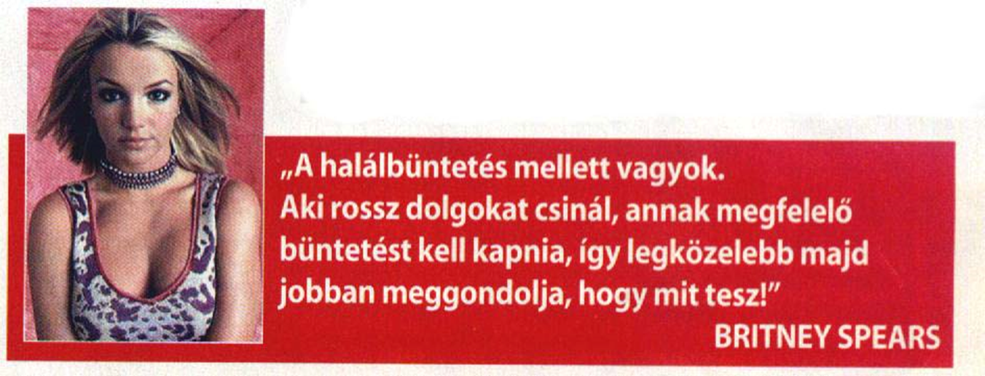

Slide 22
Intézkedések
- megrovás
- próbára bocsátás
- elkobzás
- vagyonelkobzás
- pártfogó felügyelet
- kényszergyógykezelés
- kényszergyógyítás

Slide 23
Kényszergyógyítás elrendelésének feltételei:
- a cselekmény az alkoholista életmóddal függ össze,
- ha a szabadságvesztés-büntetés végrehajtható, és időtartama 6 hónapnál hosszabb

Slide 24
Kényszergyógyítás elrendelésének feltételei:
- az elkövető nem beszámítható
- a cselekmény személy elleni erőszakos, vagy közveszélyt okozó
- tartani kell attól, hogy hasonló cselekményt elkövet,
- egy évnél hosszabb időtartamú szabadságvesztést kapna (ha büntethető lenne)

Slide 25
Az orvos büntetőjogi felelőssége
Btk 165.§
Aki foglalkozása szabályainak megszegésével más vagy mások életét, testi épségét vagy egészségét gondatlanságból közvetlen veszélynek teszi ki, vagy testi sértést okoz, vétséget követ el és egy évig terjedõ szabadságvesztéssel, közérdekû munkával vagy pénzbüntetéssel büntetendõ.

Slide 26
Az orvos büntetőjogi felelőssége
A büntetőjogi felelősség elemei:
foglalkozási szabály megszegése
Okozati összefüggés
Közvetlen veszély vagy
Testi sérülés
Halál

Slide 27
Az orvos büntetőjogi felelőssége
Minősített esetek:
a) bûncselekmény maradandó fogyatékosságot, súlyos egészségromlást, vagy tömegszerencsétlenséget,
b) halált,
c) kettõnél több ember halálát okozza, vagy halálos tömegszerencsétlenséget okoz.
(3) Ha az elkövetõ a közvetlen veszélyt szándékosan idézi elõ, bûntettet követ el.

Slide 28
Az orvos büntetőjogi felelőssége
A „diagnosztikus tévedés” megítélése:
Objektív okok Szubjektív okok
Atípusos tünetek nem kellő körültekintés
Vizsgálati lehetőségek nem végzett el minden
korlátozottsága szükséges vizsgálatot
Objektív időhiány szakképzettség hiánya
-Szakorvos bevonásának elmaradása
nem felelős felelős

Slide 29
Az orvos büntetőjogi felelőssége
A „diagnosztikus tévedés” megítélése:
A hibás diagnózis mikor képezheti büntetőjogi felelősségre vonás alapját?
Mi a diagnosztikus tévedés: ha az orvos a szakmai szabályok alapján mindent megtett a helyes kórisme felállítása érdekében, azonban ennek ellenére tévesen állapította meg azt.
Fentiekből következik, hogy szabályszegés hiányában NEM állapítható meg a büntetőjogi felelősség.
Amennyiben szakmai szabályszegés miatt következett be a diagnosztikus tévedés, úgy már megállapítható

Slide 30
Az orvos büntetőjogi felelőssége
A „beavatkozás kockázatának” megítélése:
Valamely tevékenységgel nem szükségszerűen együttjáró eredménytelenség vagy veszély bekövetkezése.
A beavatkozás kockázata, vagy a beavatkozás elmaradásának kockázata hordozza a nagyobb veszélyt?
Nem lehet a beavatkozás szükségszerű velejárója
Így előre nem látható, nem hárítható el
A foglakozási szabályok maradéktalan betartása mellett következik be.

Slide 31
Az orvos büntetőjogi felelőssége
A büntetőjogi felelősség elemei:
Az orvosszakértő feladata:
A foglalkozási szabályszegés megállapítása
Történt-e szabályszegés?
Összevethető-e a hibás orvosi tevékenység valamely meghatározott általános, vagy konkrét szabály megszegésével?
A „hibás beavatkozás” megvalósított-e konkrét szabályszegést?

Slide 32
Az orvos büntetőjogi felelőssége
A büntetőjogi felelősség elemei:
Az orvosszakértő feladata:
A foglalkozási szabályszegés megállapítása
A létrejött eredmény értékelése
A szabályszegés és az eredmény közötti okozati összefüggés vizsgálata

Slide 33
Az orvos büntetőjogi felelőssége
A büntetőjogi felelősség elemei:
foglalkozási szabály megszegése:
Konkrét szakmai szabályok:
Transzfúziós szabályzat
Védőoltások rendje
Terhesség-megszakítás
Művi meddővé tétel
Transzplantáció
Stb.

Slide 34
Az orvos büntetőjogi felelőssége
A büntetőjogi felelősség elemei:
foglalkozási szabály megszegése:
Általános érvényű szabályok:
Tankönyvek
Szakkönyvek, folyóiratok
Módszertani levelek, szakmai kollégiuni állásfoglalások
Hatóságok irányelvei
Gyógyszerutasítások
Eü. Tv és végrehajtási rendeletei

Slide 35
A törvény alapelvei:
hivatalból való eljárás
az ártatlanság vélelme
a törvény előtti egyenlőség
a jogorvoslati jogosultság
az anyanyelv használata
szóbeliség és közvetlenség
a tárgyalás nyilvánossága

Slide 36
Az eljárásban résztvevők:
- a vád képviselője
az ügyész
a magánvádló
- a terhelt
jogi képviselője (védő)
- a sértett (tanú vagy magánfél)

Slide 37
A bíróság illetékessége:
Amelynek illetékességi területén
~ a bűncselekményt elkövették
~ a terhelt lakik

Slide 38
A büntető ügyekben nyomozó hatóságok
ügyészség
rendőrség
NAV
Külföldön tartózkodó vizi/légi jármű parancsnoka

Slide 39
A bizonyítás eszközei:
- a tanúvallomás
- a tárgyi bizonyíték
- a szakértői vélemény
- az okirat
- a szemle

Slide 40
A büntetőeljárás sematikus vázlata
Feljelentés/észlelés feljelentés elutasítása
Nyomozás nyomozás megszüntetése
Vádemelés nyomozás megszüntetése, vádemelés elhalasztása
I. fokú bírósági eljárás érdemi döntések
II. fokú bírósági eljárás érdemi döntések
Rendkívüli perorvoslatok

Slide 41
Az első fokú tárgyalás alapkérdései
Az úgynevezett tárgyalási rendszerek kérdése
1. A bíróság tagjai általi kikérdezés
2. A felek általi kikérdezés rendszere
A nyilvánosság kérdése
A nyilvánosság kizárásának lehetősége esetei:
Erkölcsi ok
Kiskorú védelme érdekében
Résztvevők védelme érdekében
Államtitok, vagy szolgálati titok megőrzése miatt

Slide 43
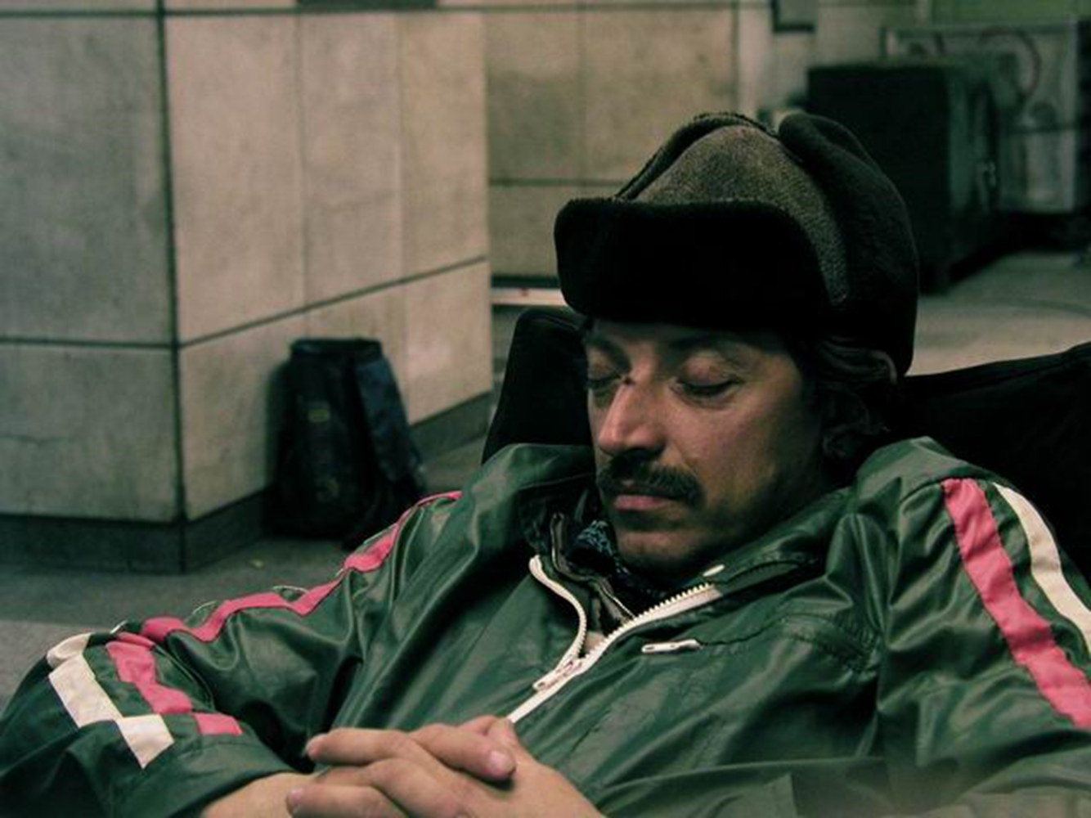

Slide 44
Köszönöm a figyelmet!

